Slide 1
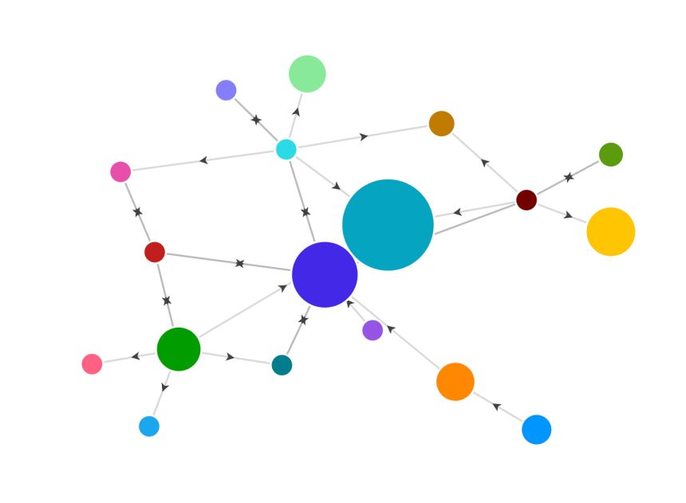
MINIMUM VERTEX COVER
AMOD 2025-2026
Gianpaolo Pestilli (0386492)

Slide 2
ROADMAP:
IDEA DEL PROGETTO
ALGORITMI CONFRONTATI
METODOLOGIA
RISULTATI PIÙ SIGNIFICATIVI
CONCLUSIONI
Gianpaolo Pestilli
1

Slide 3
ROADMAP:
IDEA DEL PROGETTO
ALGORITMI CONFRONTATI
METODOLOGIA
RISULTATI PIÙ SIGNIFICATIVI
CONCLUSIONI
Gianpaolo Pestilli
2

Slide 4
IDEA
Il progetto si pone l’obiettivo di analizzare e confrontare le performance di vari algoritmi per il problema del minimum vertex cover su grafo non orientato.
Vengono presi in esame sia la variante originale del problema che il minimum weighted vertex cover.
Gianpaolo Pestilli
3

Slide 5
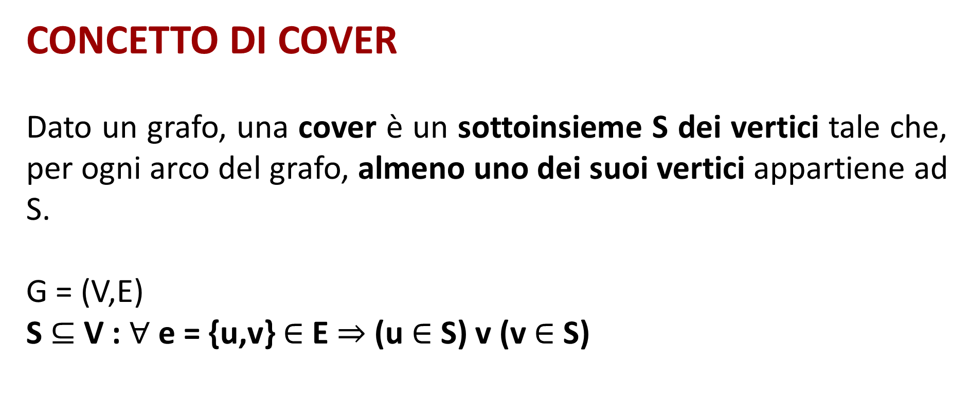
CONCETTO DI COVER
Dato un grafo, una cover è un sottoinsieme S dei vertici tale che, per ogni arco del grafo, almeno uno dei suoi vertici appartiene ad S.
G = (V,E)
S $⊆$ V : $∀$ e = {u,v} $∈$ E $⇒$ (u $∈$ S) v (v $∈$ S)
Gianpaolo Pestilli
4

Slide 6
COVER MINIMA
Sottoinsieme S di cardinalità minima
Sottoinsieme S di peso totale minore
Peso totale = somma dei pesi di tutti i vertici presenti nella cover
Gianpaolo Pestilli
5

Slide 7
ROADMAP:
IDEA DEL PROGETTO
ALGORITMI CONFRONTATI
METODOLOGIA
RISULTATI PIÙ SIGNIFICATIVI
CONCLUSIONI
Gianpaolo Pestilli
6

Slide 8
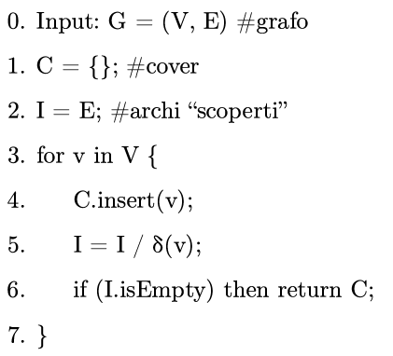
VERTEX COVER NON PESATO
Algoritmo 1 (si parte da un vertice qualsiasi)
Gianpaolo Pestilli
7

Slide 9
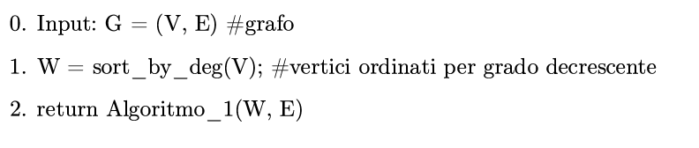
VERTEX COVER NON PESATO
Algoritmo 2 (si ordinano i vertici per grado decrescente)
Gianpaolo Pestilli
8

Slide 10
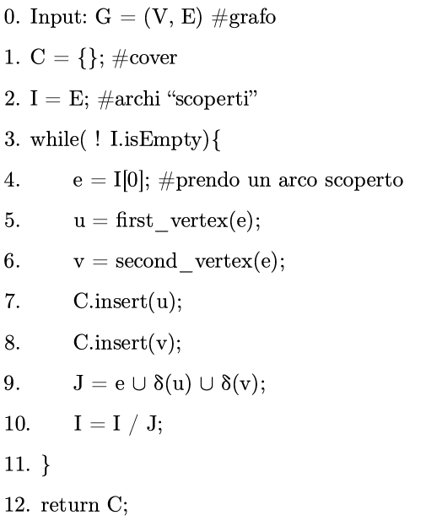
VERTEX COVER NON PESATO
Algoritmo 3 (basato sul matching massimale)
Gianpaolo Pestilli
9

Slide 11
VERTEX COVER NON PESATO
Algoritmo 4 (doubling and rounding down)
Doubling and rounding down effettuato dopo aver risolto:
Rilassamento lineare
Rilassamento lineare con odd cycle inequalities
Gianpaolo Pestilli
10

Slide 12
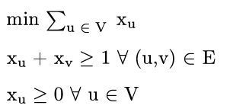
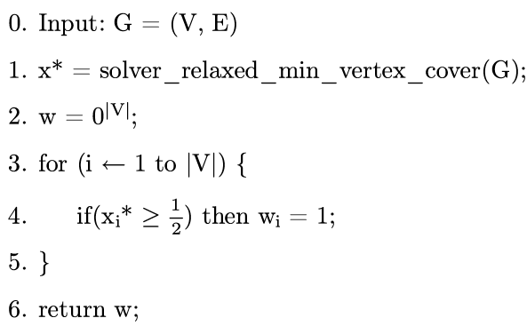
VERTEX COVER NON PESATO
Algoritmo 4 (doubling and rounding down)
Gianpaolo Pestilli
11

Slide 13
VERTEX COVER NON PESATO
Algoritmo 4 (doubling and rounding down)
Doubling and rounding down effettuato dopo aver risolto:
Rilassamento lineare
Rilassamento lineare con odd cycle inequalities
Gianpaolo Pestilli
12

Slide 14
ODD CYCLE INEQUALITIES
Concetto: a partire da un ciclo di lunghezza dispari (2k+1) non è possibile scegliere più di k vertici senza che ci sia almeno una coppia di vertici adiacenti tra quelli selezionati.
Considerazione: nel modello di PLI la x[i] relativa al vertice i vale 1 se quel vertice è stato inserito nella cover. Nel modello rilassato la x[i] può assumere valori frazionari.
Gianpaolo Pestilli
13

Slide 15
ODD CYCLE INEQUALITIES
Conseguenza: somme di x[i] a valore frazionario potrebbero violare le odd cycle inqualities.
Applicazione: si potrebbe aggiungere un vincolo in più al modello di PL per ogni odd cycle inequality che deriva da un ciclo di lunghezza dispari.
Gianpaolo Pestilli
14

Slide 16
ODD CYCLE INEQUALITIES
Implementazione nel progetto: ci si è concentrati solo sui cicli dispari di lunghezza minore possibile (triangoli).
Utilizzo: dato che il numero di vertici del grafo non è noto a priori, si preferisce inserire gruppi di odd cycle inequalities applicando uno schema simile al cutting plane.
Gianpaolo Pestilli
15

Slide 17
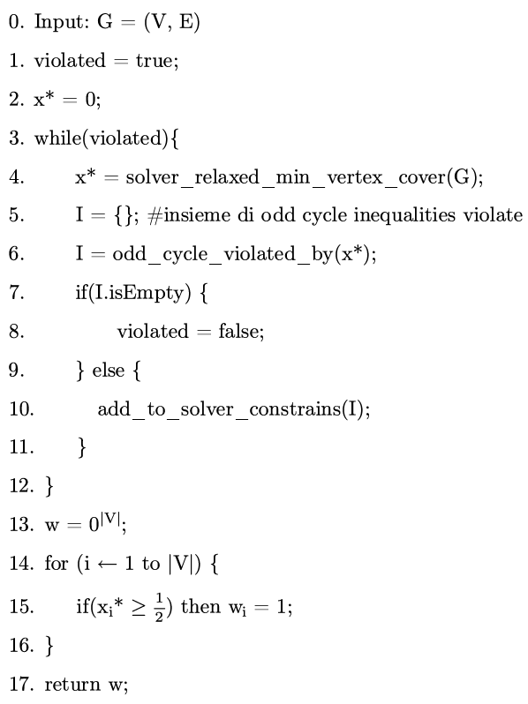
VERTEX COVER NON PESATO
Algoritmo 4 (doubling and rounding down con odd cycle inequalities)
Gianpaolo Pestilli
16

Slide 18
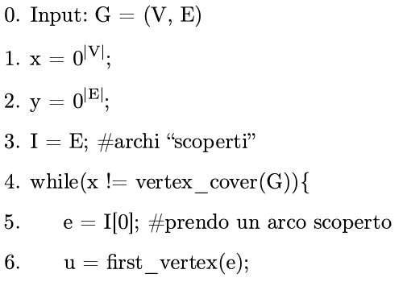
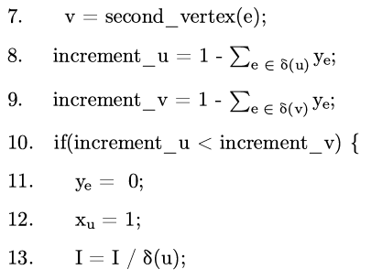
VERTEX COVER NON PESATO
Algoritmo 5 (basato sul duale del rilassamento lineare)
Gianpaolo Pestilli
17

Slide 19
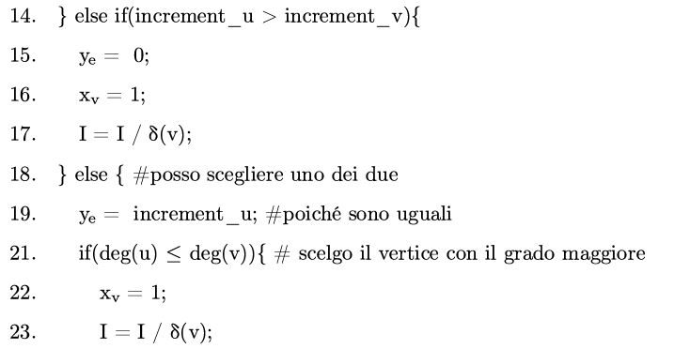
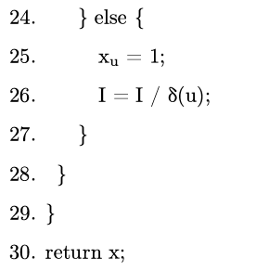
VERTEX COVER NON PESATO
Algoritmo 5 (basato sul duale del rilassamento lineare)
Gianpaolo Pestilli
18

Slide 20
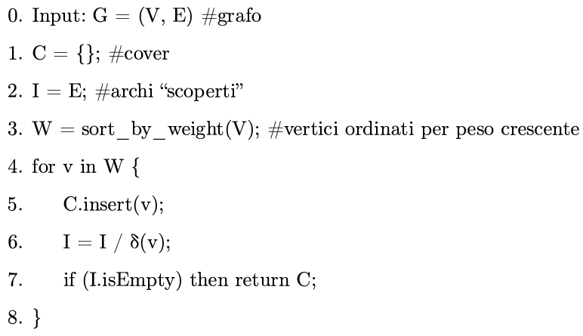
VERTEX COVER PESATO
Algoritmo 1 (si ordinano i vertici per peso crescente)
Gianpaolo Pestilli
19

Slide 21
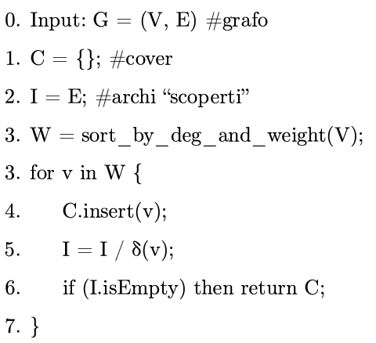
VERTEX COVER PESATO
Algoritmo 2 (si ordinano i vertici per rapporto peso/grado crescente)
Gianpaolo Pestilli
20

Slide 22
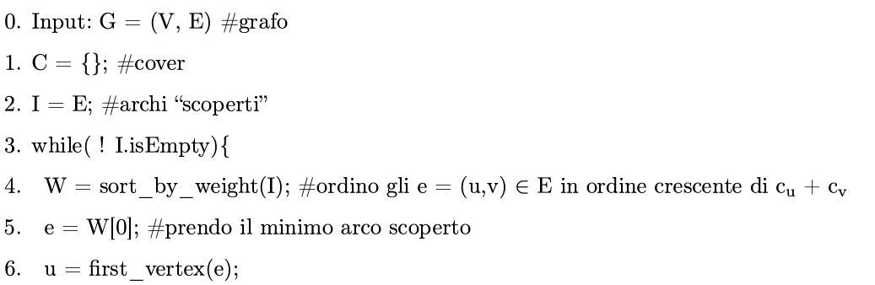
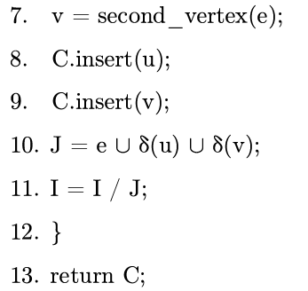
VERTEX COVER PESATO
Algoritmo 3 (si ordinano gli archi per costo)
Gianpaolo Pestilli
21

Slide 23
VERTEX COVER PESATO
Algoritmo 4 (doubling and rounding down)
Doubling and rounding down effettuato dopo aver risolto:
Rilassamento lineare
Rilassamento lineare con odd cycle inequalities
Gianpaolo Pestilli
22

Slide 24
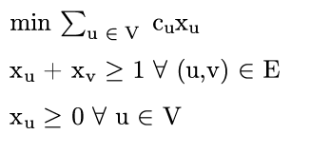
VERTEX COVER PESATO
Algoritmo 4 (doubling and rounding down)
Gianpaolo Pestilli
23

Slide 25
VERTEX COVER PESATO
Algoritmo 4 (doubling and rounding down)
Doubling and rounding down effettuato dopo aver risolto:
Rilassamento lineare
Rilassamento lineare con odd cycle inequalities
Gianpaolo Pestilli
24

Slide 26
VERTEX COVER PESATO
Algoritmo 4 (doubling and rounding down con odd cycle inequalities)
Gianpaolo Pestilli
25

Slide 27
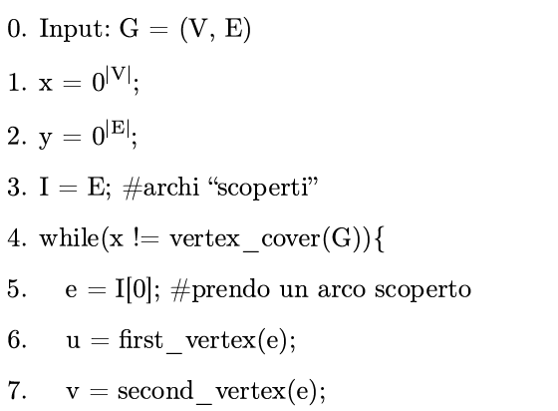
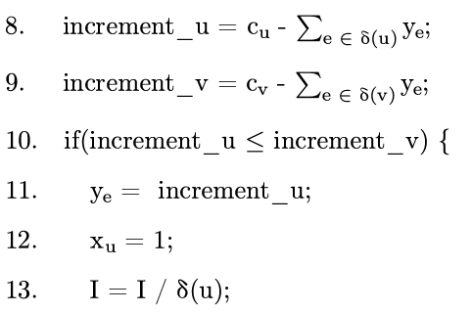
VERTEX COVER PESATO
Algoritmo 5 (basato sul duale del rilassamento lineare)
Gianpaolo Pestilli
26

Slide 28
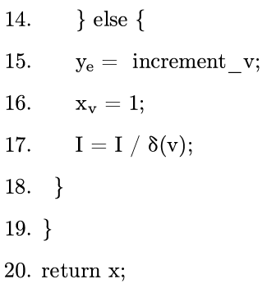
VERTEX COVER PESATO
Algoritmo 5 (basato sul duale del rilassamento lineare)
Gianpaolo Pestilli
27

Slide 29
ROADMAP:
IDEA DEL PROGETTO
ALGORITMI CONFRONTATI
METODOLOGIA
RISULTATI PIÙ SIGNIFICATIVI
CONCLUSIONI
Gianpaolo Pestilli
28

Slide 30
CLASSI DI ISTANZE
Minimum vertex cover
Minimum weighted vertex cover
Gianpaolo Pestilli
29

Slide 31
CLASSI DI ISTANZE
Minimum vertex cover
Minimum weighted vertex cover
Gianpaolo Pestilli
30

Slide 32
CLASSI DI ISTANZE
Minimum vertex cover
Numero di vertici
Densità del grafo
Grado massimo di un vertice
Gianpaolo Pestilli
31

Slide 33
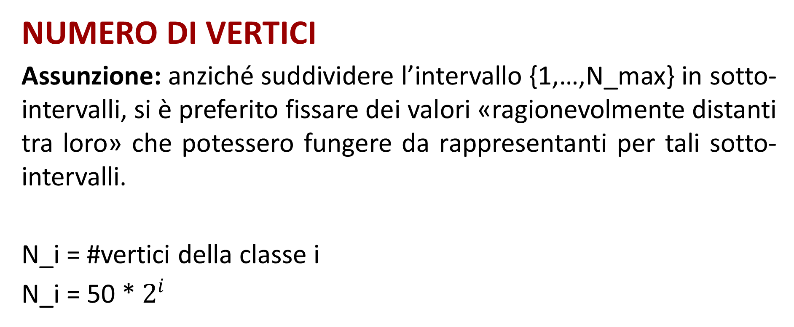
NUMERO DI VERTICI
Assunzione: anziché suddividere l’intervallo {1,…,N_max} in sotto-intervalli, si è preferito fissare dei valori «ragionevolmente distanti tra loro» che potessero fungere da rappresentanti per tali sotto-intervalli.
N_i = #vertici della classe i
N_i = 50 * $2^{i}$
Gianpaolo Pestilli
32

Slide 34
NUMERO DI VERTICI
Classi:
50
100
200
400
800
Gianpaolo Pestilli
33

Slide 35
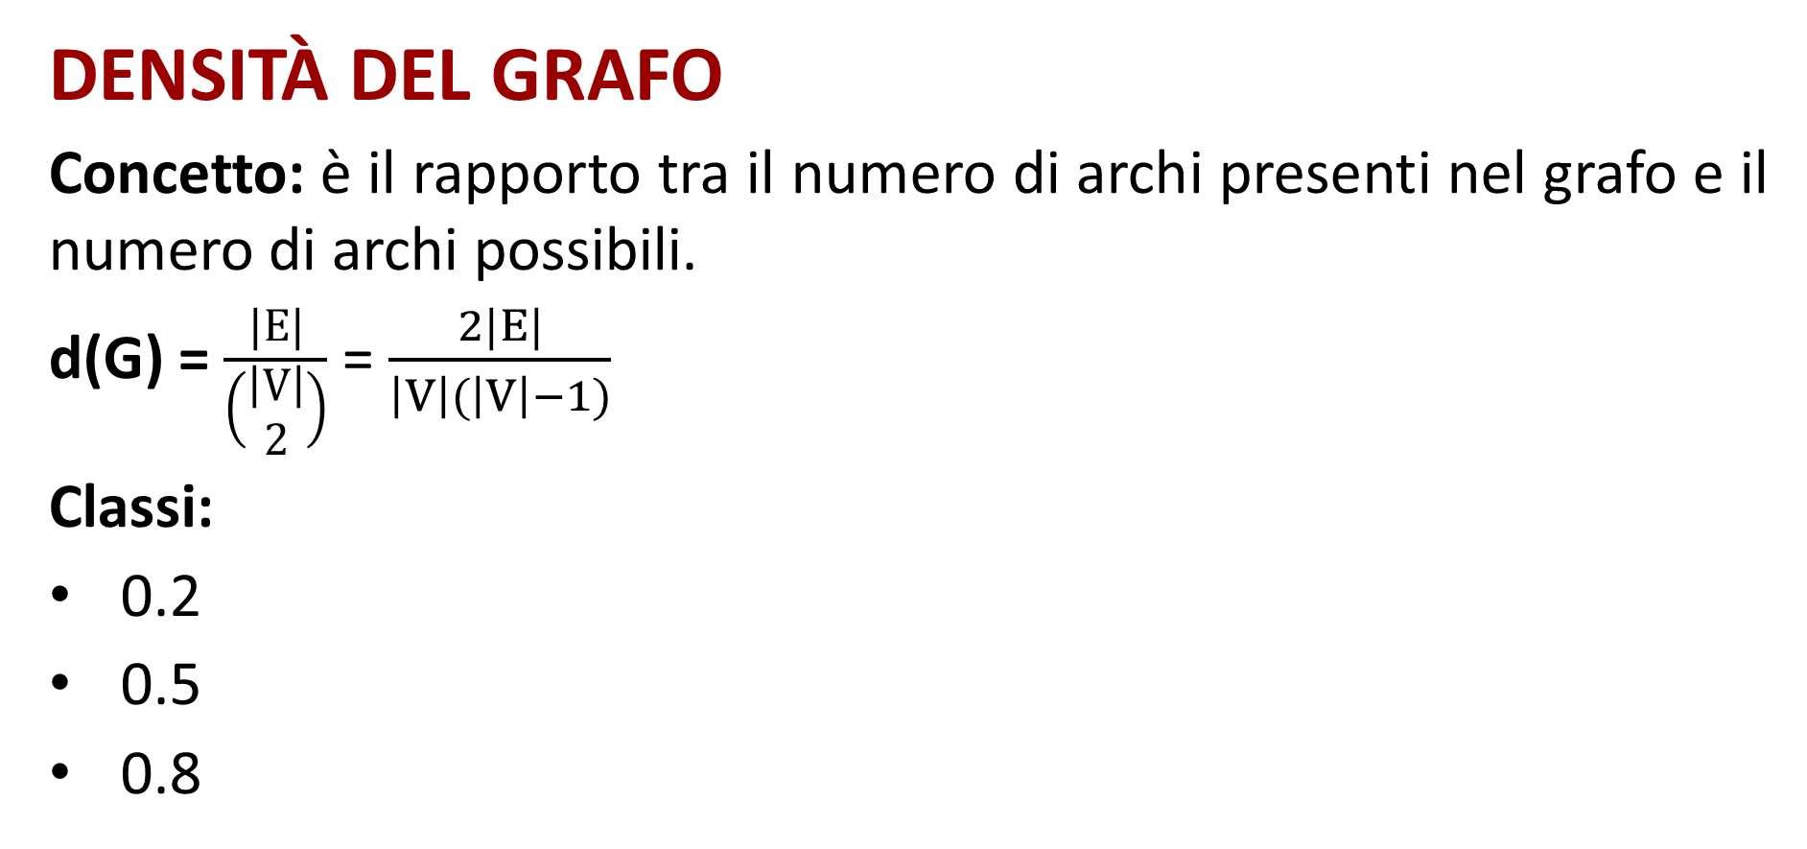
DENSITÀ DEL GRAFO
Concetto: è il rapporto tra il numero di archi presenti nel grafo e il numero di archi possibili.
d(G) = $\frac{|E|}{\left(\begin{matrix}\left|V\right| \\ 2\end{matrix}\right)}$ = $\frac{2|E|}{\left|V\right|(\left|V\right|−1)}$
Classi:
0.2
0.5
0.8
Gianpaolo Pestilli
34

Slide 36
GRADO MASSIMO DI UN VERTICE
Assunzione: anziché utilizzare il grado massimo di un vertice (che è un valore fisso), si è cercato un modo per parametrizzarlo in funzione del numero dei vertici e degli archi del grafo.
Osservazione: non è tanto di interesse il valore in sé del grado massimo di un vertice, quanto lo «sbilanciamento» del grafo e la disposizione dei vertici di grado maggiore rispetto a quelli di grado inferiore.
Gianpaolo Pestilli
35

Slide 37
GRADO MASSIMO DI UN VERTICE
Rapporto grado massimo-medio: è il rapporto tra il grado massimo tra tutti i vertici e la media del grado di tutti i vertici del grafo.
Classi:
1 (omogeneità assoluta)
Tra 1.2 e 1.6 (leggero sbilanciamento)
Maggiore di 2 (sbilanciamento evidente)
Gianpaolo Pestilli
36

Slide 38
CLASSI DI ISTANZE
Minimum vertex cover
Minimum weighted vertex cover
Gianpaolo Pestilli
37

Slide 39
CLASSI DI ISTANZE
Minimum weighted vertex cover
Numero di vertici
Densità del grafo
Variabilità dei pesi dei vertici
Correlazione tra grado e peso di un vertice
Gianpaolo Pestilli
38

Slide 40
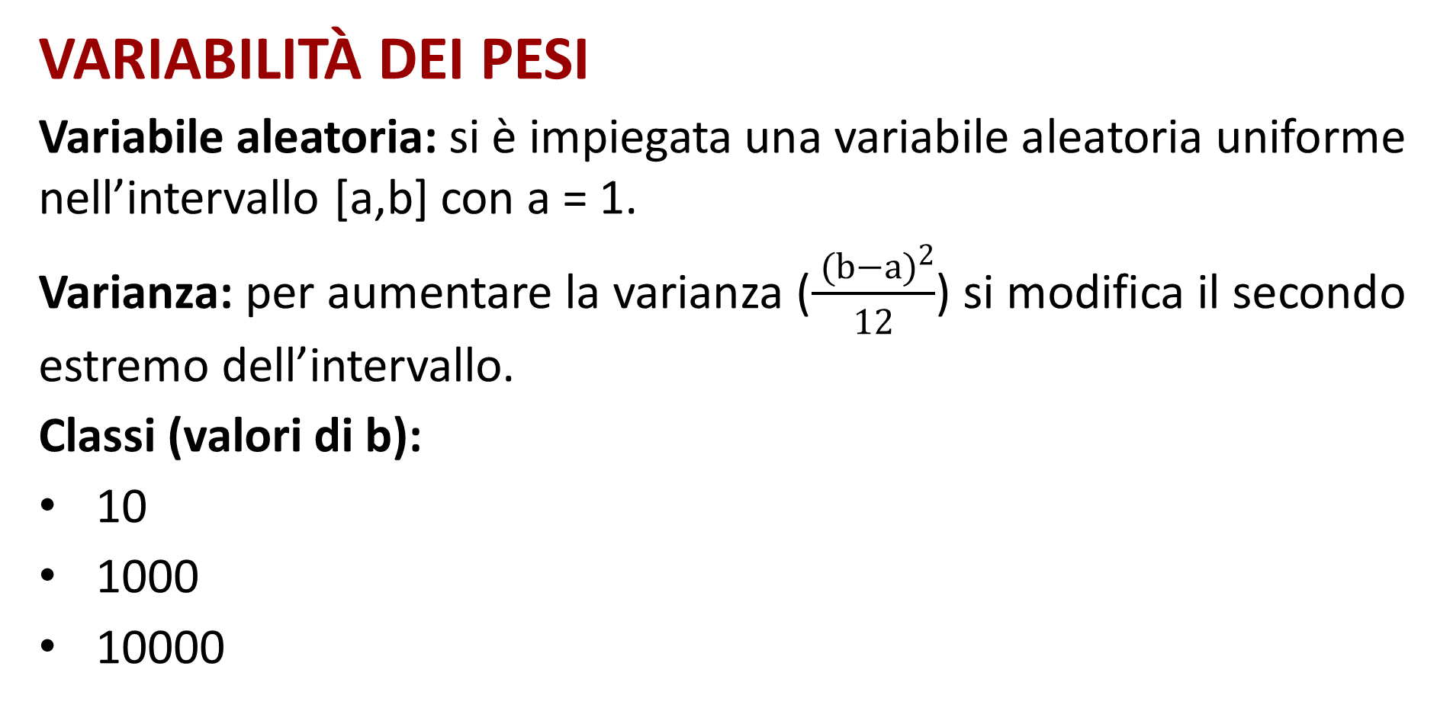
VARIABILITÀ DEI PESI
Variabile aleatoria: si è impiegata una variabile aleatoria uniforme nell’intervallo [a,b] con a = 1.
Varianza: per aumentare la varianza ($\frac{ ({b−a)}^{2}}{12}$) si modifica il secondo estremo dell’intervallo.
Classi (valori di b):
10
1000
10000
Gianpaolo Pestilli
39

Slide 41
CORRELAZIONE TRA GRADO E PESO DI UN VERTICE
Classi (in base al coefficiente di Spearman):
-1 (correlazione monotona decrescente)
0 (nessuna correlazione)
1 (correlazione monotona crescente)
Gianpaolo Pestilli
40

Slide 42
OTTIMIZZAZIONI NEL CODICE
Il codice implementato non mappa perfettamente lo pseudocodice fornito, in quanto sono state fatte alcune considerazioni in termini di ottimizzazione per diminuire il tempo di calcolo e impiegare meno memoria.
Gianpaolo Pestilli
41

Slide 43
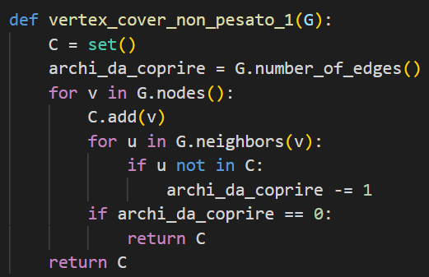
OTTIMIZZAZIONI NEL CODICE
Esempio:
Gianpaolo Pestilli
42

Slide 44
OTTIMIZZAZIONI NEL CODICE
Esempio:
Sebbene l’idea sia la stessa, rimuovere dall’insieme degli archi la stella uscente da un vertice ogni volta che questo viene inserito nella cover è subottimale rispetto a decrementare semplicemente il contatore degli archi.
Gianpaolo Pestilli
42

Slide 45

OTTIMIZZAZIONI NEL CODICE
Esempio:
Nella generazione delle odd cycle inequalities
Sebbene matematicamente andrebbe inserito il < 2, si è osservato che la tolleranza del solver è di 6 cifre decimali, per evitare loop dovuti a quantità trascurabili si è deciso di considerarne solo 3.
Gianpaolo Pestilli
43

Slide 46
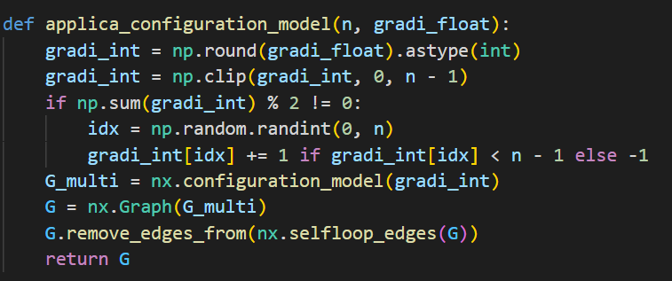
GENERAZIONE DELLE ISTANZE
Vertex cover non pesato
Gianpaolo Pestilli
44

Slide 47
GENERAZIONE DELLE ISTANZE
Vertex cover non pesato – Istruzioni che vale la pena commentare:
np.round(gradi_float).astype(int)
Arrotonda gli eventuali gradi decimali.
np.clip(gradi_int, 0, n - 1)
Forza il grado di ogni nodo ad assumere un valore compreso tra 0 e |V|- 1.
Gianpaolo Pestilli
45

Slide 48

GENERAZIONE DELLE ISTANZE
Vertex cover non pesato – Istruzioni che vale la pena commentare:
Se si sono generati dei gradi incompatibili con l’Handshaking Lemma si prende un vertice qualsiasi e se ne modifica il grado di 1.
Gianpaolo Pestilli
46

Slide 49

GENERAZIONE DELLE ISTANZE
Vertex cover non pesato – Istruzioni che vale la pena commentare:
Si costruisce il multigrafo in base ai gradi generati, si rimuovono gli archi duplicati e i self loop.
Gianpaolo Pestilli
47

Slide 50
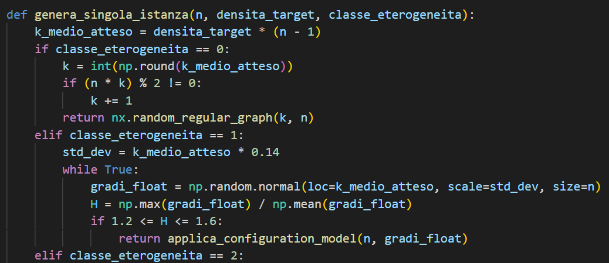
GENERAZIONE DELLE ISTANZE
Vertex cover non pesato
Gianpaolo Pestilli
48

Slide 51
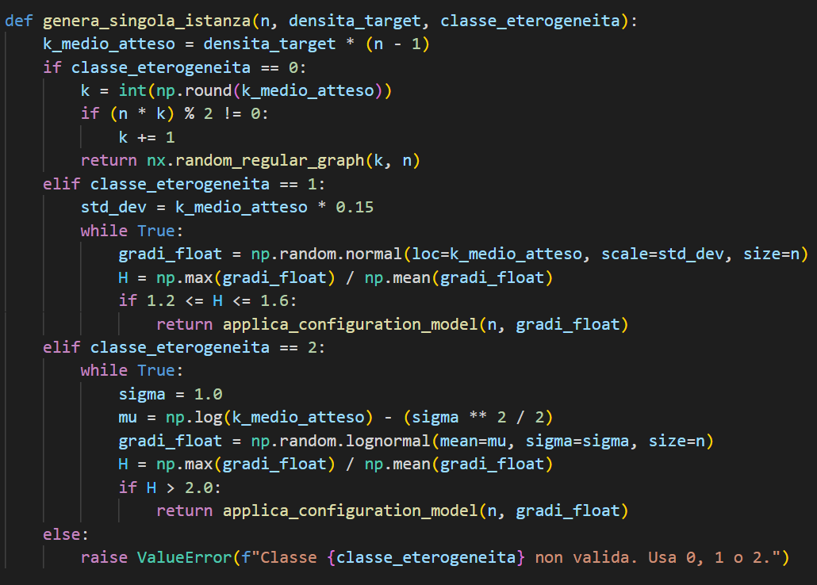
GENERAZIONE DELLE ISTANZE
Vertex cover non pesato
Gianpaolo Pestilli
49

Slide 52
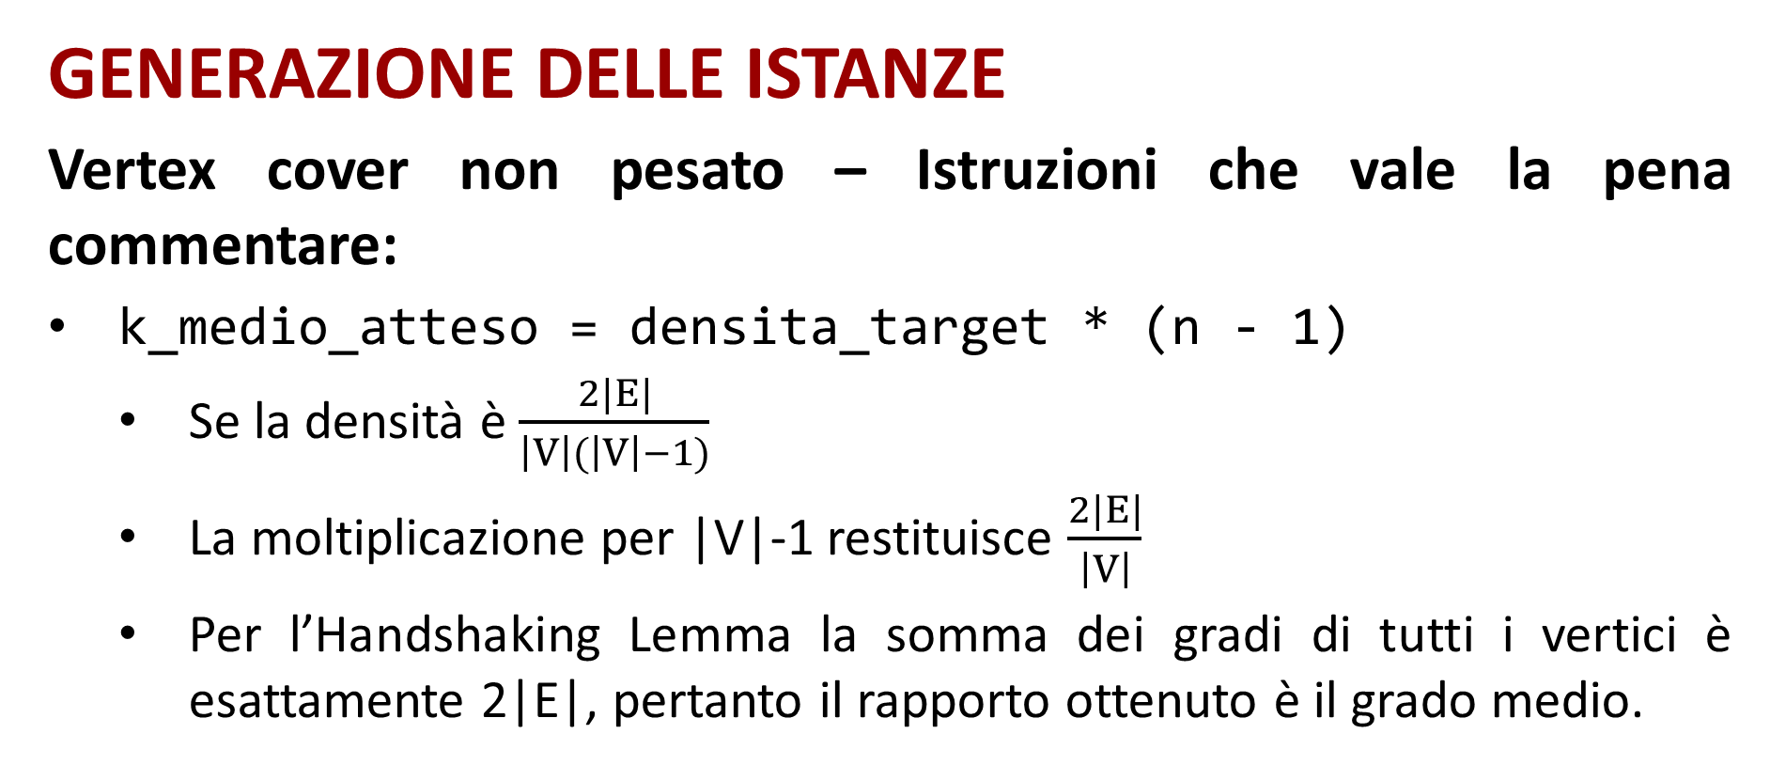
GENERAZIONE DELLE ISTANZE
Vertex cover non pesato – Istruzioni che vale la pena commentare:
k_medio_atteso = densita_target * (n - 1)
Se la densità è $\frac{2|E|}{\left|V\right|(\left|V\right|−1)}$
La moltiplicazione per |V|-1 restituisce $\frac{2|E|}{\left|V\right|}$
Per l’Handshaking Lemma la somma dei gradi di tutti i vertici è esattamente 2|E|, pertanto il rapporto ottenuto è il grado medio.
Gianpaolo Pestilli
50

Slide 53
GENERAZIONE DELLE ISTANZE
Vertex cover non pesato – Istruzioni che vale la pena commentare:
Se è si sta considerando un rapporto grado massimo/grado medio di 1 (classe 0) allora si usa la primitiva che genera un grafo di n nodi, tutti con stesso grado, pari al valore medio trovato. Da notare l’arrotondamento e la modifica del grado se si viola l’Handshaking Lemma.
Gianpaolo Pestilli
51

Slide 54
GENERAZIONE DELLE ISTANZE
Vertex cover non pesato – Istruzioni che vale la pena commentare:
Si utilizza una normale perché è una variabile aleatoria la cui varianza non si ottiene in modo matematico a partire dalla media (si può modificare a piacimento mantenendo la media fissa).
Gianpaolo Pestilli
52

Slide 55
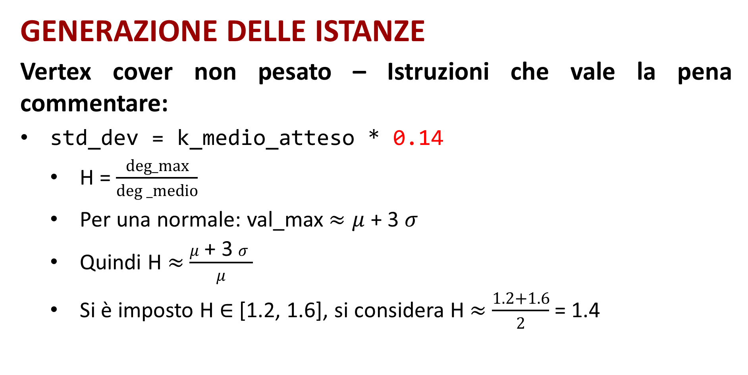
GENERAZIONE DELLE ISTANZE
Vertex cover non pesato – Istruzioni che vale la pena commentare:
std_dev = k_medio_atteso * 0.14
H = $\frac{deg_max}{deg⁡_medio}$
Per una normale: val_max$≈$ $μ$ + 3 $σ$
Quindi H $≈$ $\frac{μ\text{ + 3 }σ }{μ}$
Si è imposto H $∈$ [1.2, 1.6], si considera H $≈$ $\frac{1.2+1.6}{2}$ = 1.4
Gianpaolo Pestilli
53

Slide 56
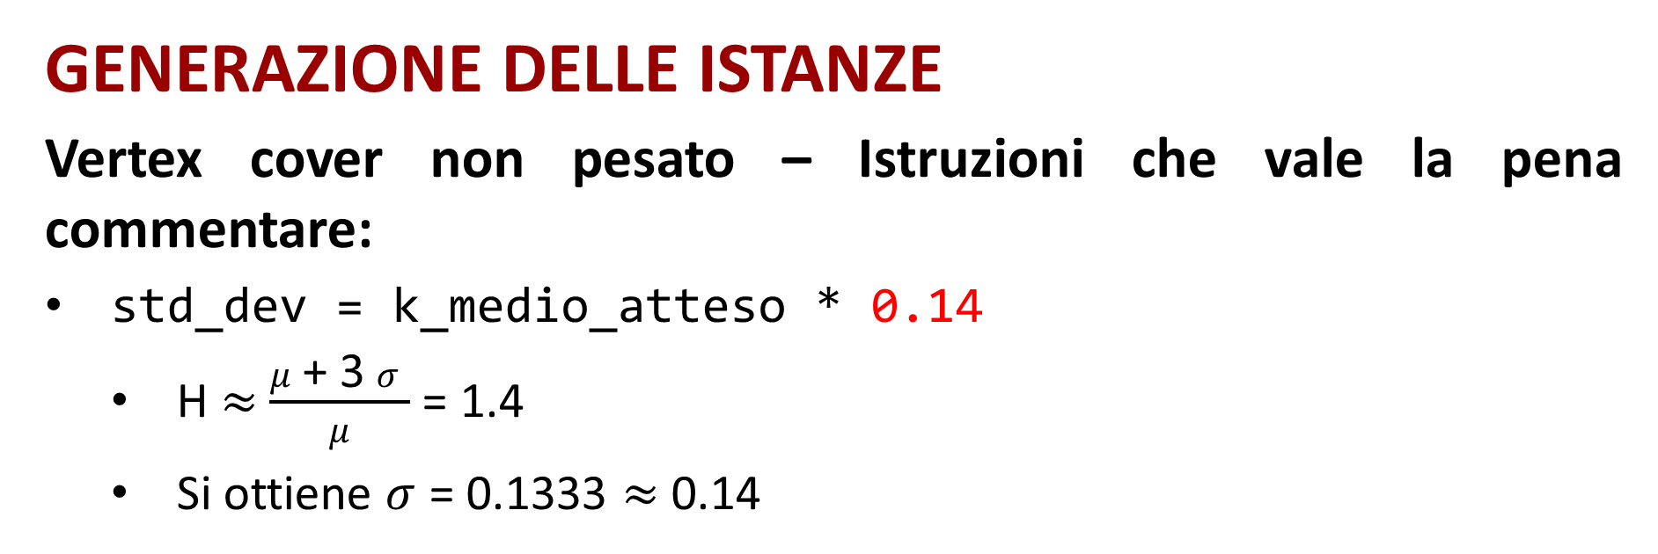
GENERAZIONE DELLE ISTANZE
Vertex cover non pesato – Istruzioni che vale la pena commentare:
std_dev = k_medio_atteso * 0.14
H $≈$ $\frac{μ\text{ + 3 }σ }{μ}$ = 1.4
Si ottiene $σ$ = 0.1333 $≈$ 0.14
Gianpaolo Pestilli
54

Slide 57
GENERAZIONE DELLE ISTANZE
Vertex cover non pesato – Istruzioni che vale la pena commentare:
H è il rapporto tra grado massimo e grado medio, ci si assicura che sia effettivamente nel range desiderato prima di restituire il grafo, altrimenti si ritenta.
Gianpaolo Pestilli
55

Slide 58
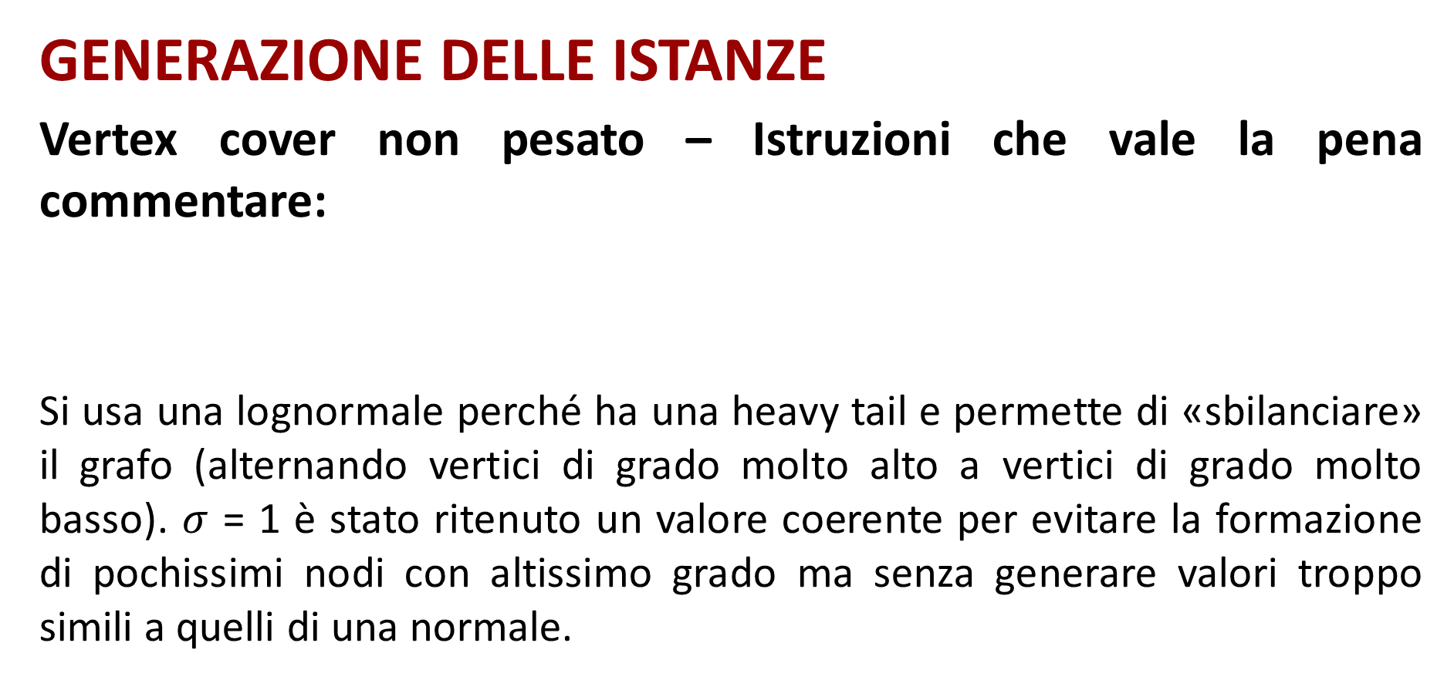
GENERAZIONE DELLE ISTANZE
Vertex cover non pesato – Istruzioni che vale la pena commentare:
Si usa una lognormale perché ha una heavy tail e permette di «sbilanciare» il grafo (alternando vertici di grado molto alto a vertici di grado molto basso). $σ$ = 1 è stato ritenuto un valore coerente per evitare la formazione di pochissimi nodi con altissimo grado ma senza generare valori troppo simili a quelli di una normale.
Gianpaolo Pestilli
56

Slide 59
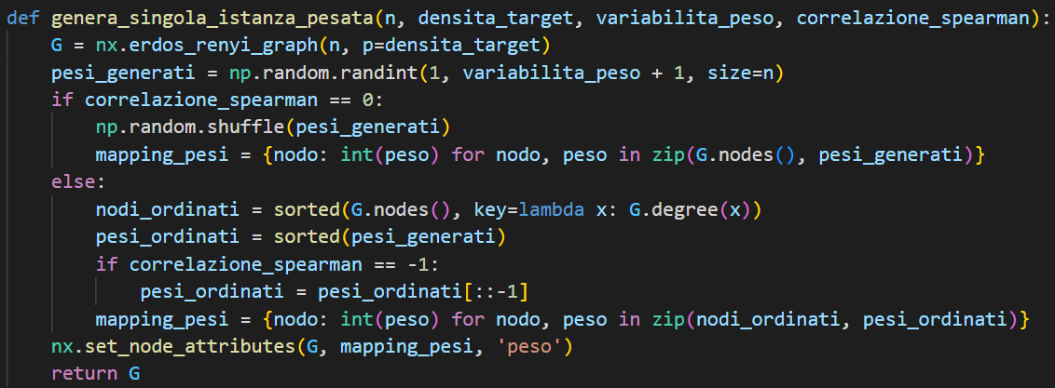
GENERAZIONE DELLE ISTANZE
Vertex cover pesato
Gianpaolo Pestilli
57

Slide 60
GENERAZIONE DELLE ISTANZE
Vertex cover pesato – Istruzioni che vale la pena commentare:
nx.erdos_renyi_graph(n, p=densita_target)
Genera un grafo dato il numero di nodi e la densità; usa la densità come probabilità per generare gli archi.
np.random.randint(1, variabilita_peso + 1, size=n)
Estrae valori da una variabile aleatoria uniforme; è stato necessario aumentare di 1 il valore del secondo parametro perché la funzione genera nativamente valori nell’intervallo [primo_parametro, secondo_parametro).
Gianpaolo Pestilli
58

Slide 61
ESECUZIONE
Classi di istanze da testare: incrociando i criteri di partizionamento precedentemente definiti (densità, eterogeneità del grado, ecc.), si ottengono per combinazione tutte le classi di test oggetto del progetto.
Numero di run: per ogni classe sono stati generate 15 istanze.
Solver scelto: Gurobi con licenza accademica (ritenuto il migliore per problemi relativi ai grafi).
Gianpaolo Pestilli
59

Slide 62
ASSUNZIONI
Risultati effettivamente riportati: di seguito solo i risultati più interessanti osservati su 30 classi.
Tempo di timeout: 300 secondi, sia per l’algoritmo che utilizza il rilassamento lineare, sia per il calcolo della soluzione ottima.
Risoluzione del timeout: se il solver va in timeout prima di trovare l’ottimo, si seleziona il miglior lower bound trovato fino a quel momento e si usa per calcolare il rapporto di approssimazione.
Gianpaolo Pestilli
60

Slide 63
ASSUNZIONI
Crash del solver nel calcolo dell’ottimo: se Gurobi riporta errori su una specifica istanza, quella viene ignorata poiché non si ha a disposizione alcun lower bound con cui fare confronti.
Crash del solver nel calcolo dell’ottimo del rilassamento: se Gurobi non riesce a trovare alcun risultato entro 300 secondi e/o sorgono problemi di memoria, viene considerato come cover l’insieme di tutti i vertici del grafo.
Gianpaolo Pestilli
61

Slide 64
PERFORMANCE
Algoritmi valutati in base a:
Rapporto di approssimazione medio
Tempo di esecuzione medio
Gianpaolo Pestilli
62

